Slide 1
Отчёт отряда «Тропинка»

Slide 2
Отряд «Тропинка» занимается
по программе
«Моя малая родина – город Асбест»
(108 часов)
Занятия :
суббота с 11-00 – 12-00
воскресенье с 10-00 – 12-00

Slide 3
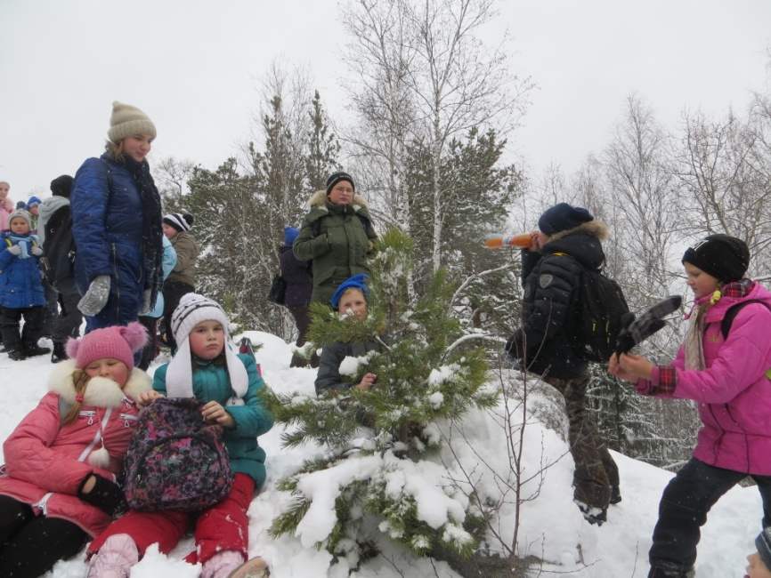
Походы
Соколиный камень
Золотой прииск
Карьер Липовый лог

Slide 4
Пихтовый заказник
Природный парк «Оленьи ручьи»

Slide 5
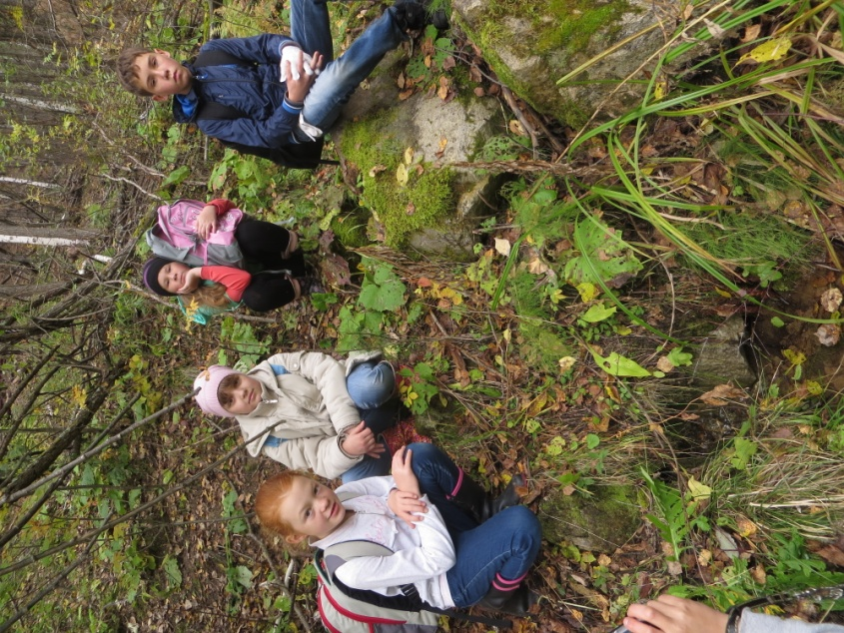
Экспедиции на родники

Slide 6
Городской слёт «Родники»

Slide 7
Областной слёт «Родники»

Slide 8
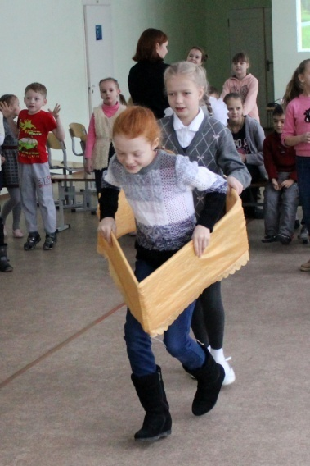
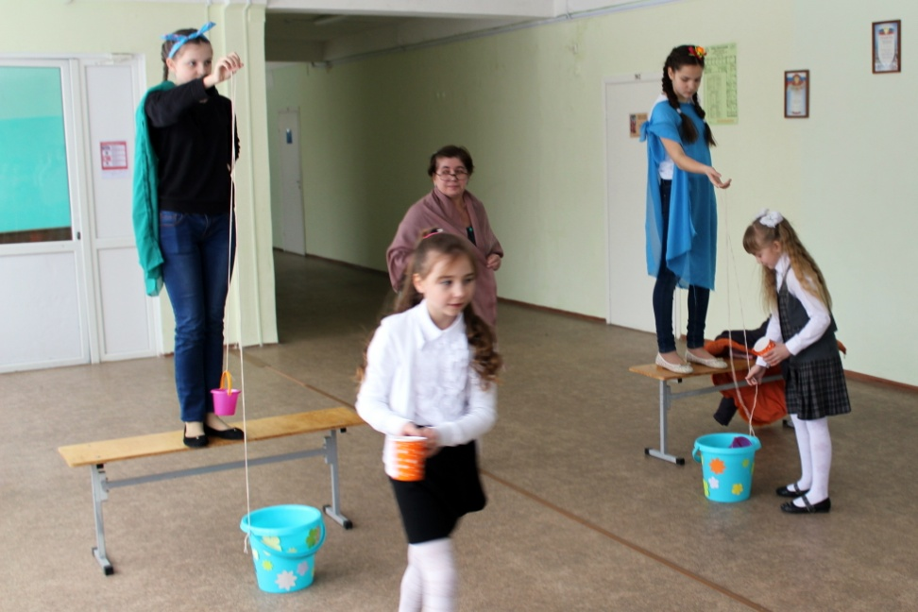
Подготовка и проведение открытого мероприятия
«Путешествие по реке Рефт»

Slide 9
К Новому году оформили 2 окна на 3 этаже
и часть первого этажа

Slide 10
Наши награды

